Slide 1
Kassier Manager
Die digitale Strichliste
Jakob Schlager, Thomas WAhlmüller

Slide 2
Screens

Slide 3
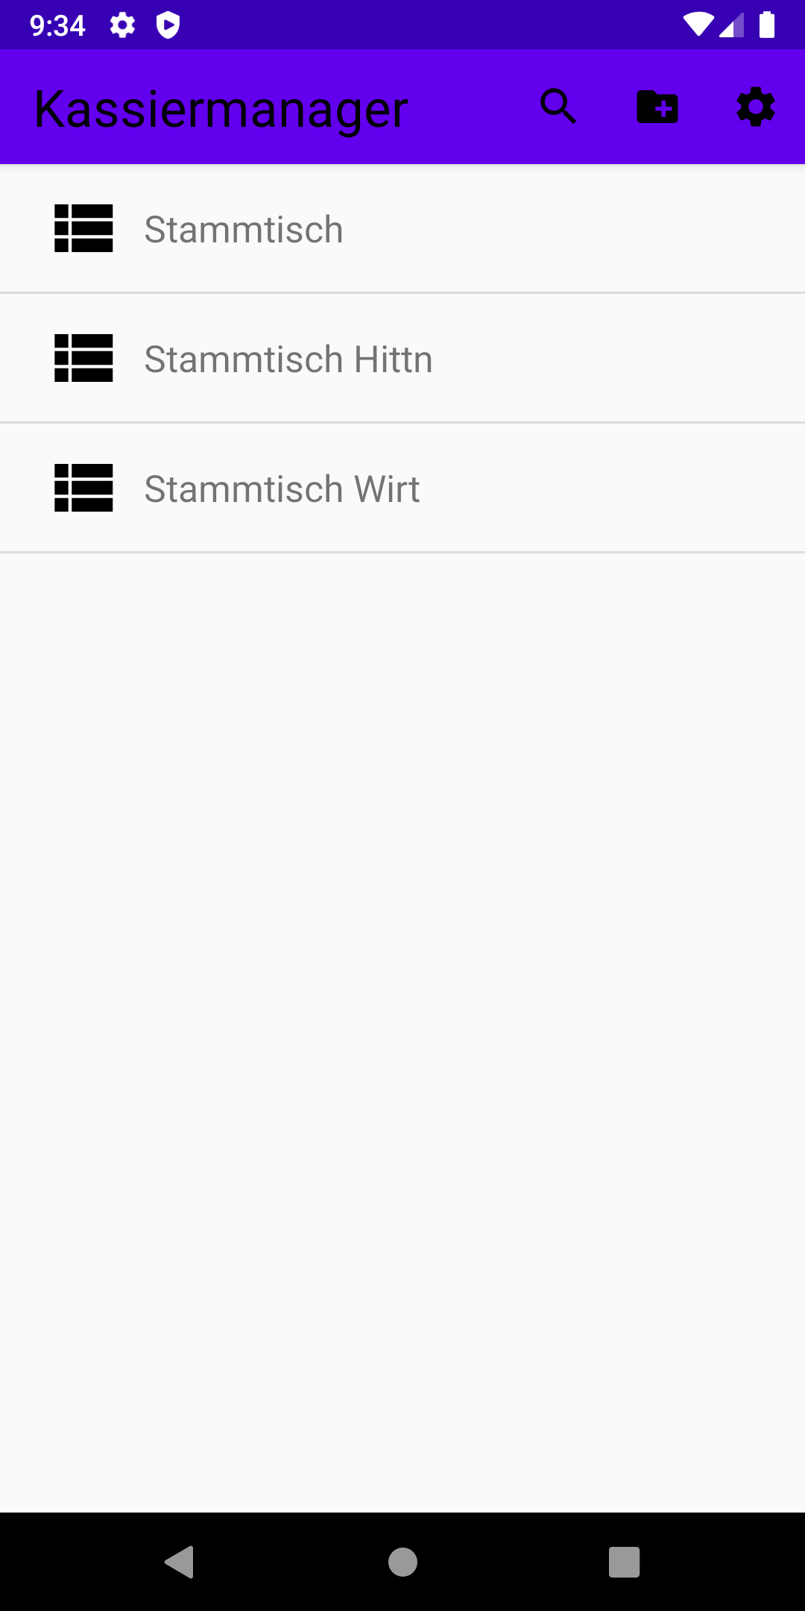
Stammtisch liste (Start)
Hier werden alle angelegten und hinzugefügten Stammtische angezeigt.

Slide 4
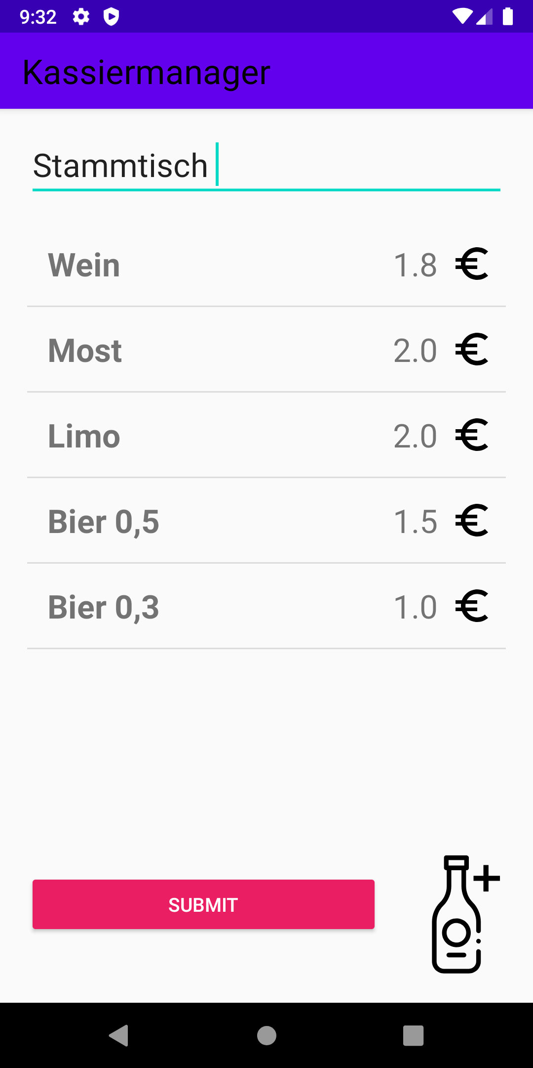
Erstellen von Stammtischen
Hier wird ein Stammtisch und die im Stammtisch vorhanden Getränke erstellt werden.

Slide 5
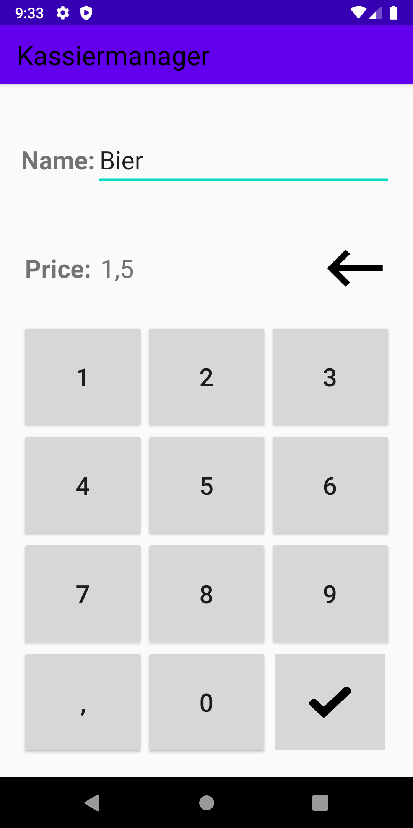
Erstellung der Getränke
Hier wird Getränkename und Preis eingegeben.

Slide 6
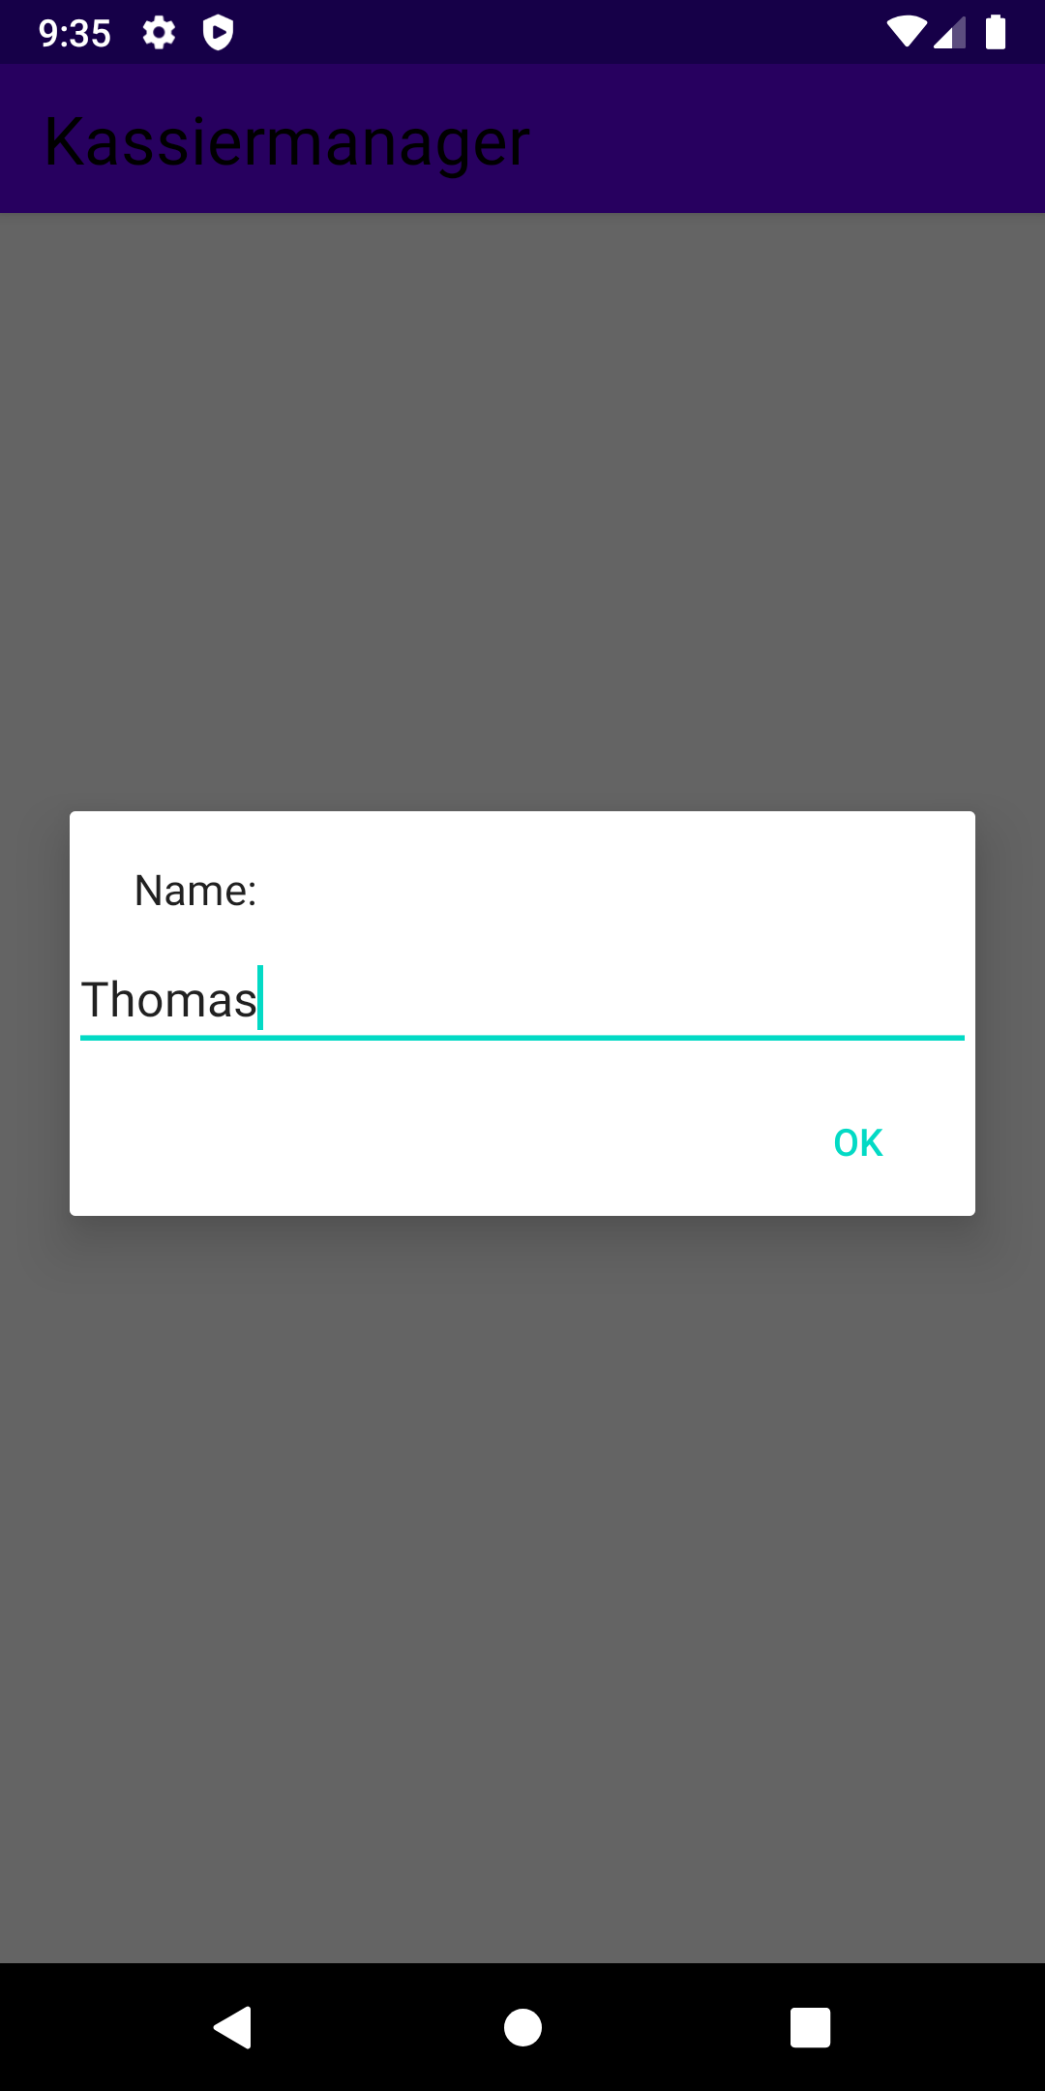
Erstes öffnen eines Stammtisches
Beim ersten öffnen eines Stammtisches muss der Name eingegeben werden.

Slide 7
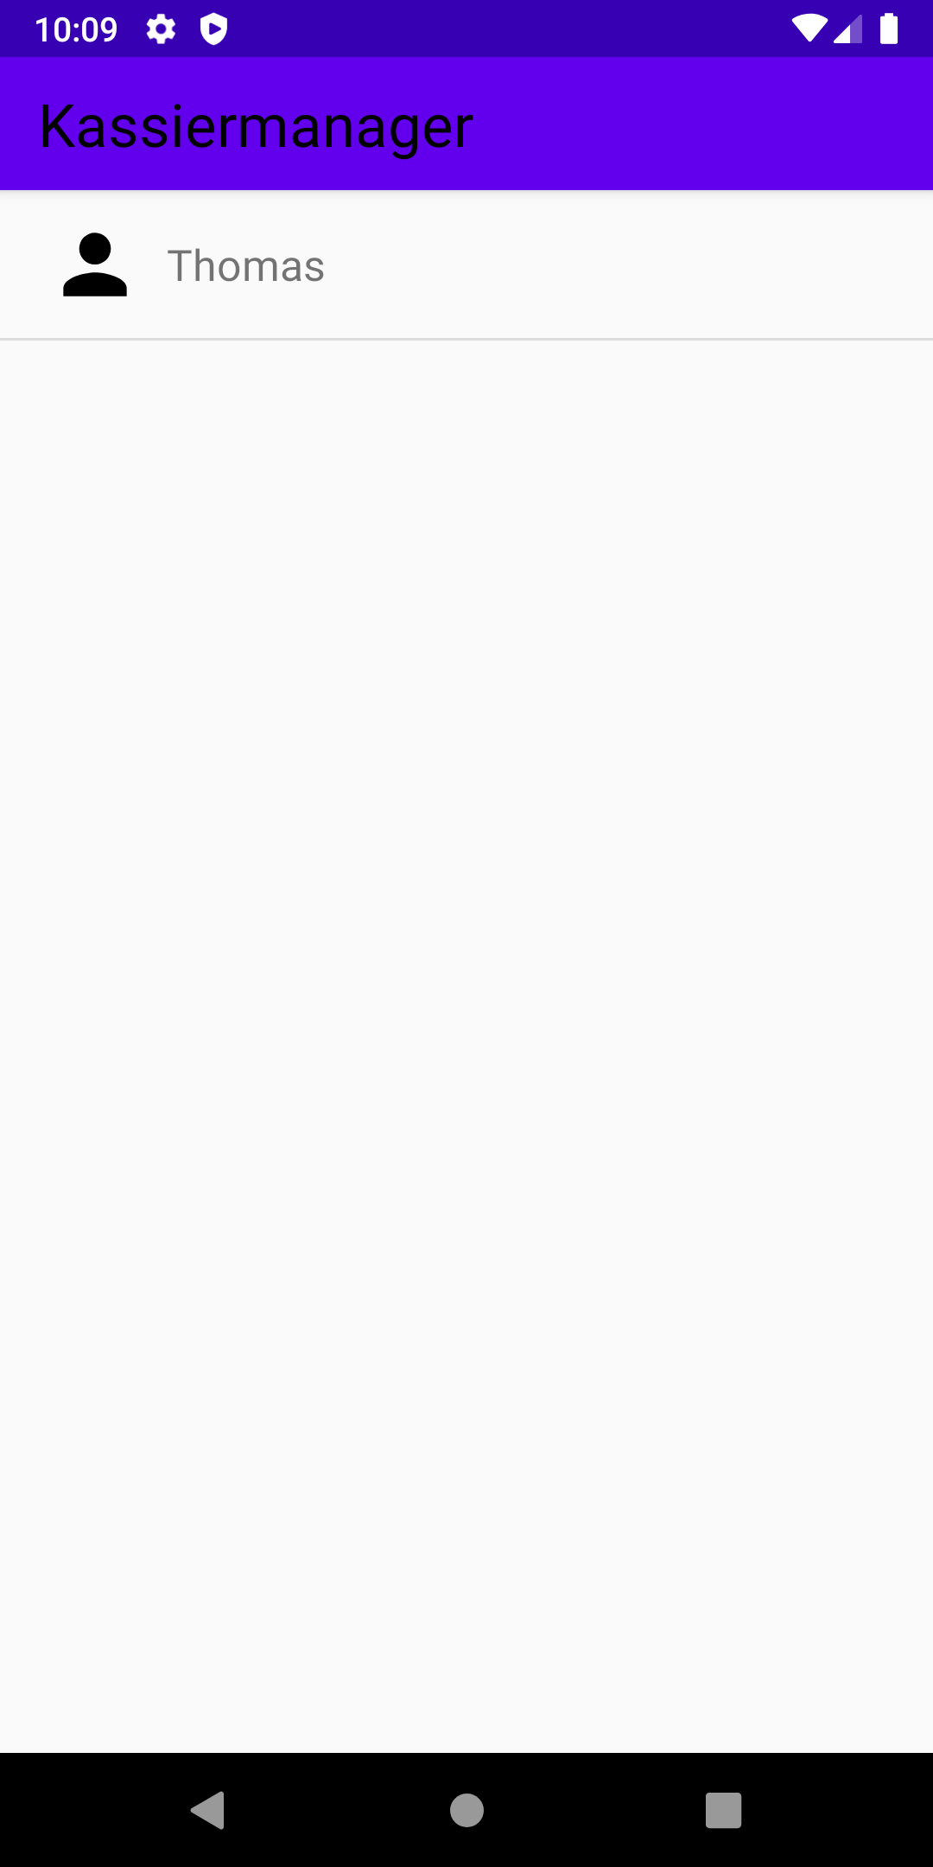
Mitglieder Ansicht
Hier werden alle Mitglieder eines Stammtisches angezeigt.

Slide 8
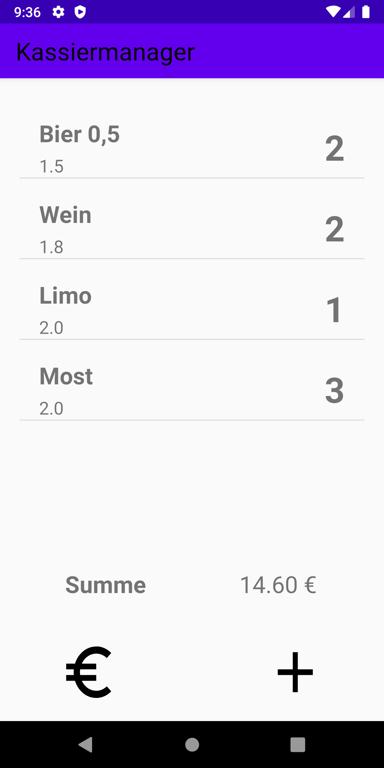
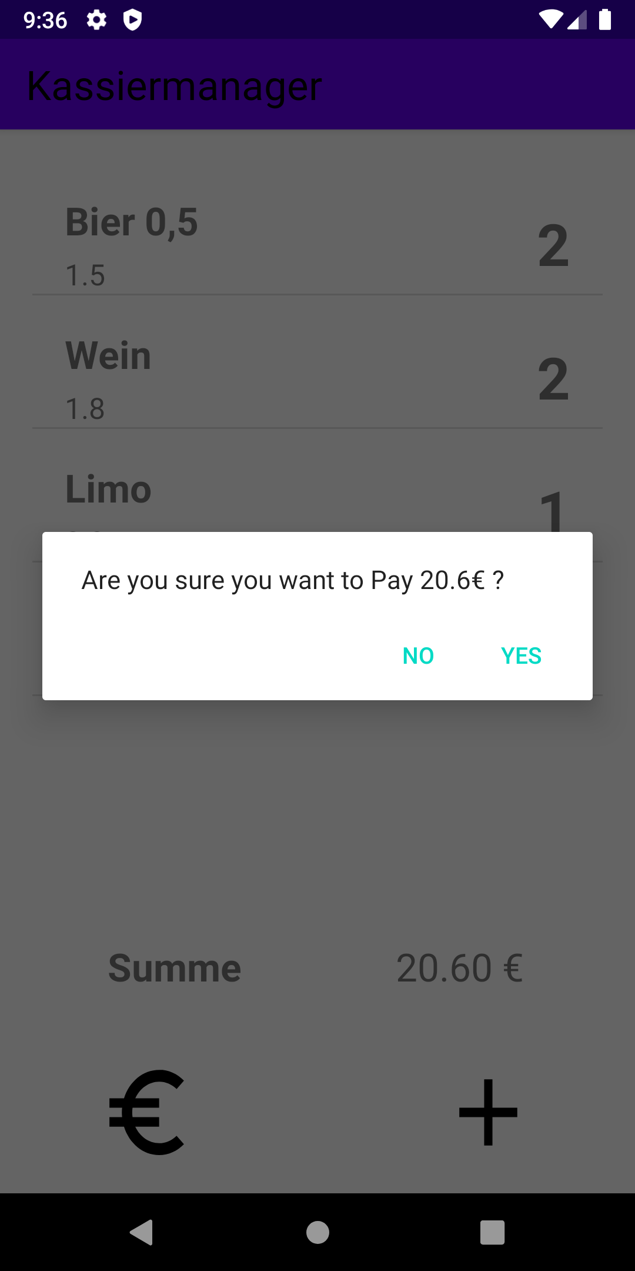
Strichlist Ansicht
Hier werden die konsumierten Getränke und deren Summe angezeigt. Man kann diese auch bezahlen.

Slide 9
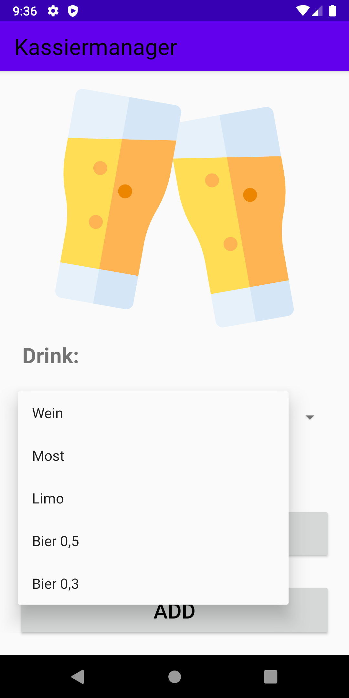
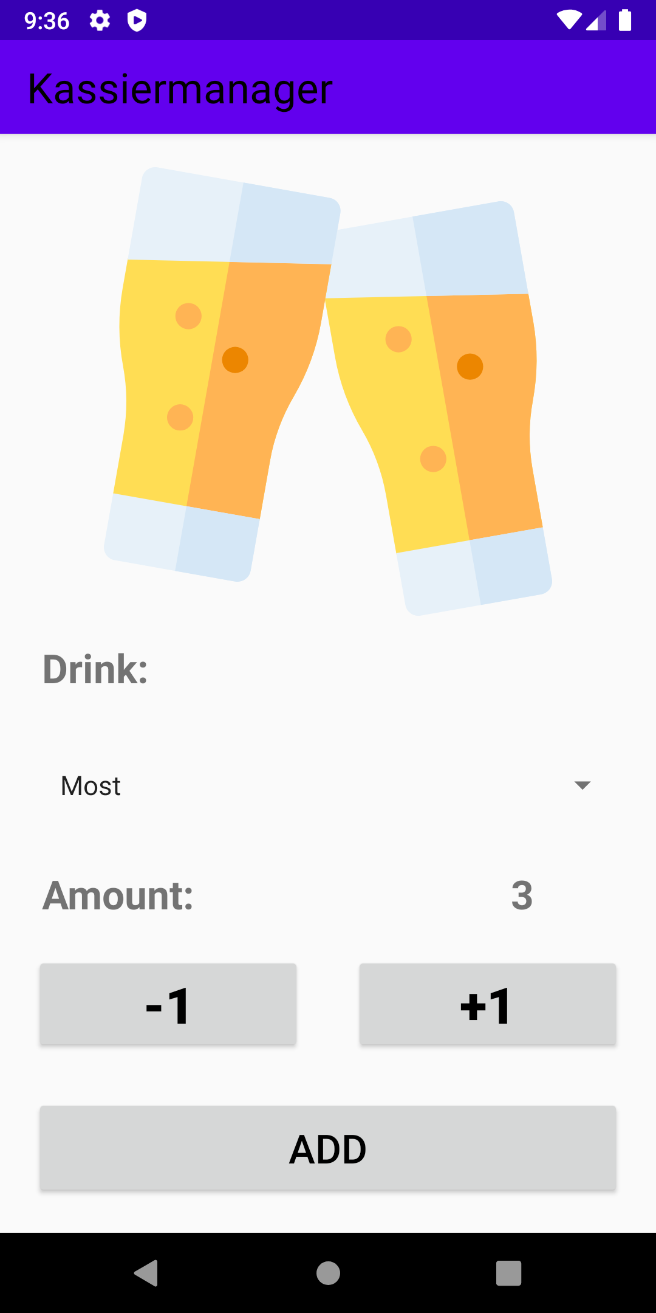
Getränke hinzufügen
Hier werden die Getränke angezeigt die im Stammtisch verfügbar sind und können mit einer Menge hinzugefügt werden.

Slide 10
QR-Code

Slide 11
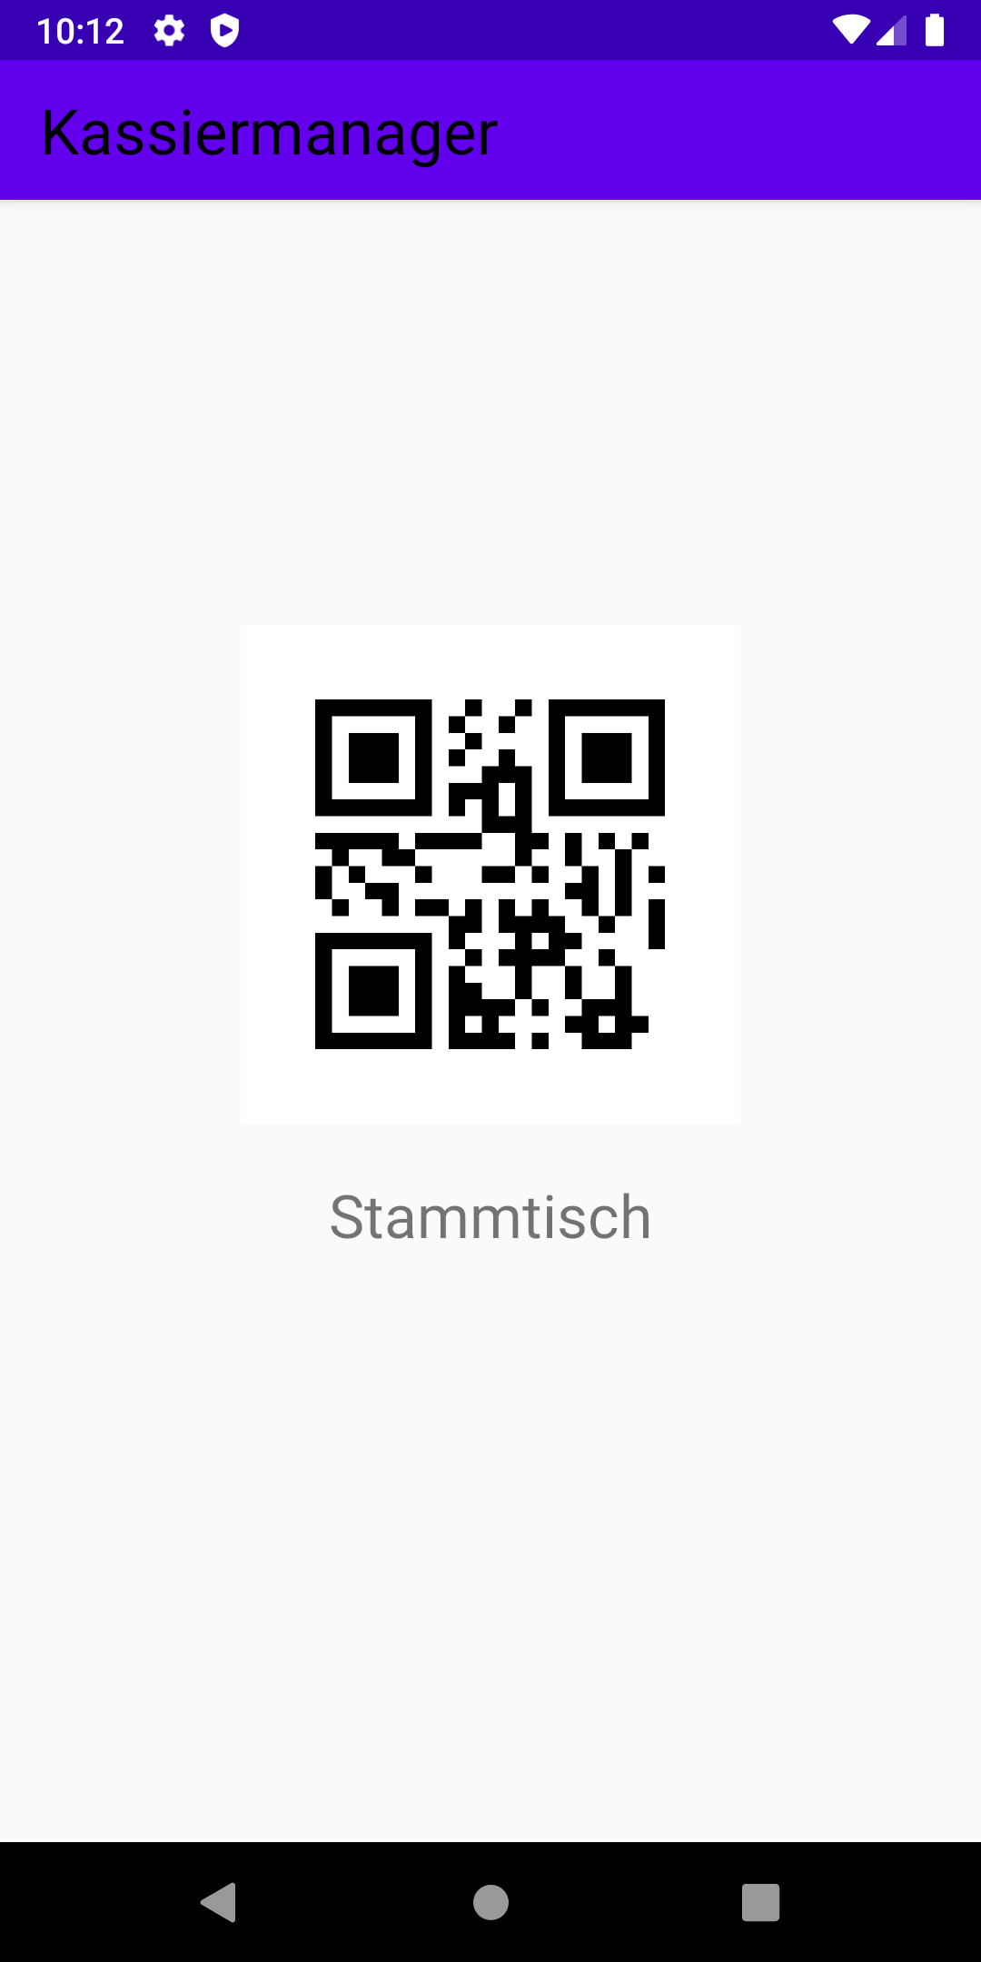
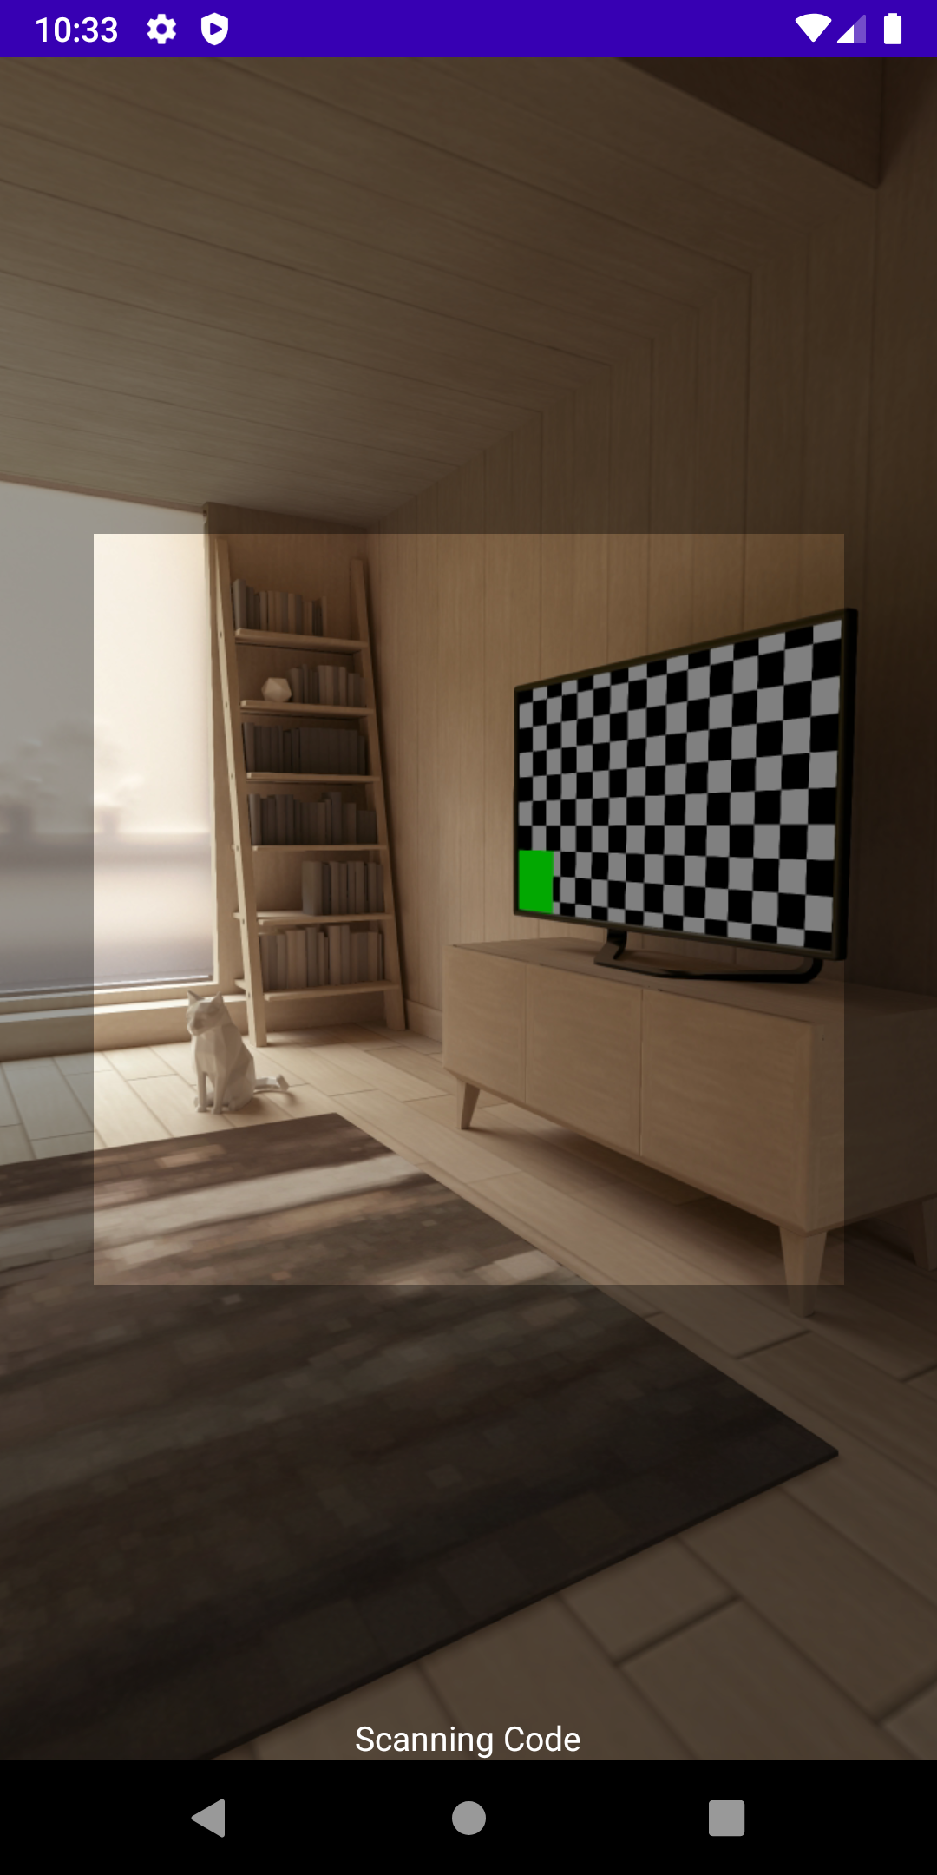
QR-Code Anzeigen u. Scannen
Der QR-Code kann durch das Context Menu des Stammtisches angezeigt werden. Andere können diesen dann Scannen.

Slide 12
Preferences

Slide 13
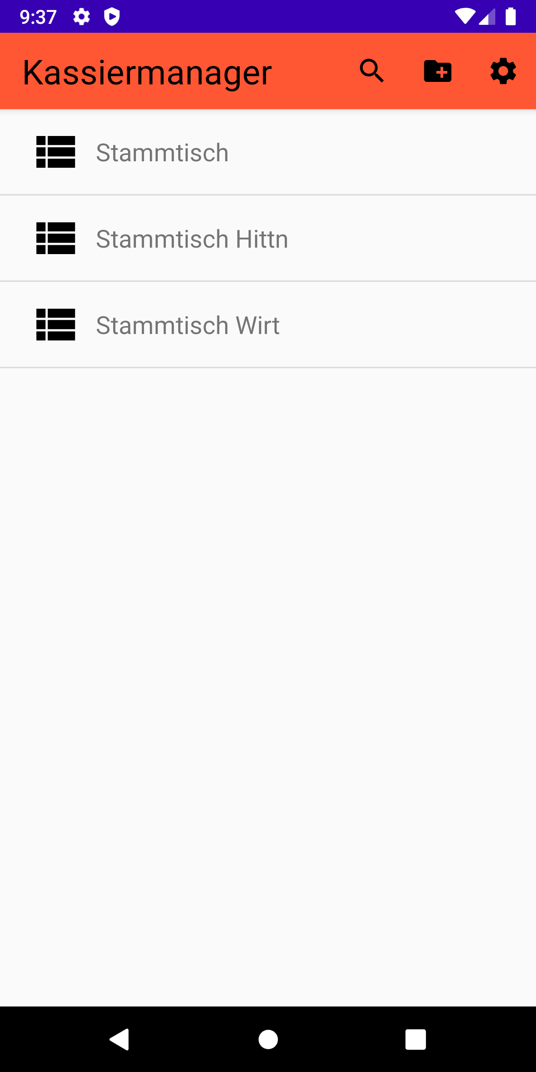
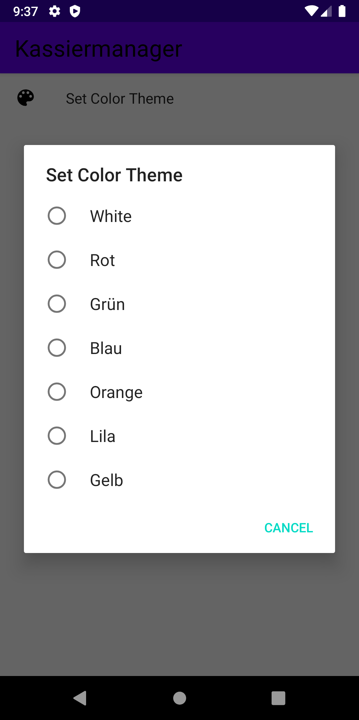
Preferences
Bei den Preferences wird die Farbe des Oberen Balkens verändert.

Slide 14
Notification

Slide 15

Notification
Es gibt eine Notification für den Admin sobald ein neues Mitglied hinzugefügt wird.

